Slide 1
Взаимодействие кровотока и стенок аорты при аневризме брюшной аорты: влияние асимметрии и толщины стенок
Выполнил студент – Артамонов Никита Алексеевич
Научный руководитель – Порубов Алексей Викторович

Slide 2
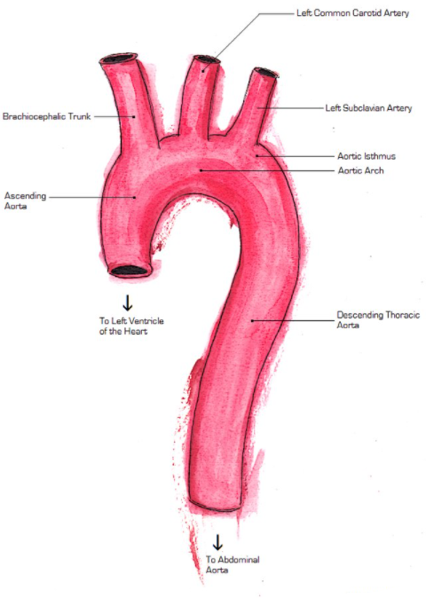
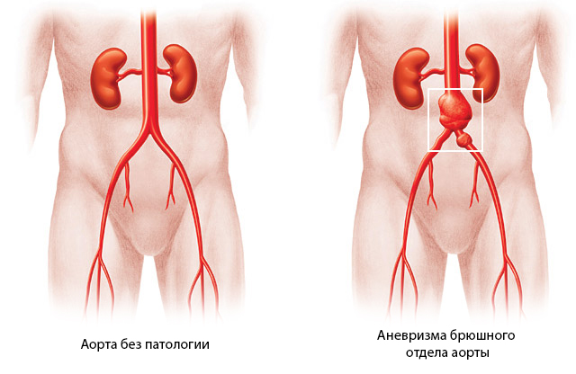
Введение

Slide 3
Цели и задачи
Построить геометрические модели аневризм с разной степенью асимметрии и толщины стенок в программном комплексе SolidWorks
Провести моделирование взаимодействия крови и стенок аорты с однородной толщиной и разной степенью асимметрии в пакете ANSYS
Провести моделирование взаимодействия крови и стенок аорты с разной степенью асимметрии и неоднородной толщиной стенок в пакете ANSYS
Проанализировать влияние асимметрии и толщины стенок на потенциал разрыва аневризмы

Slide 4
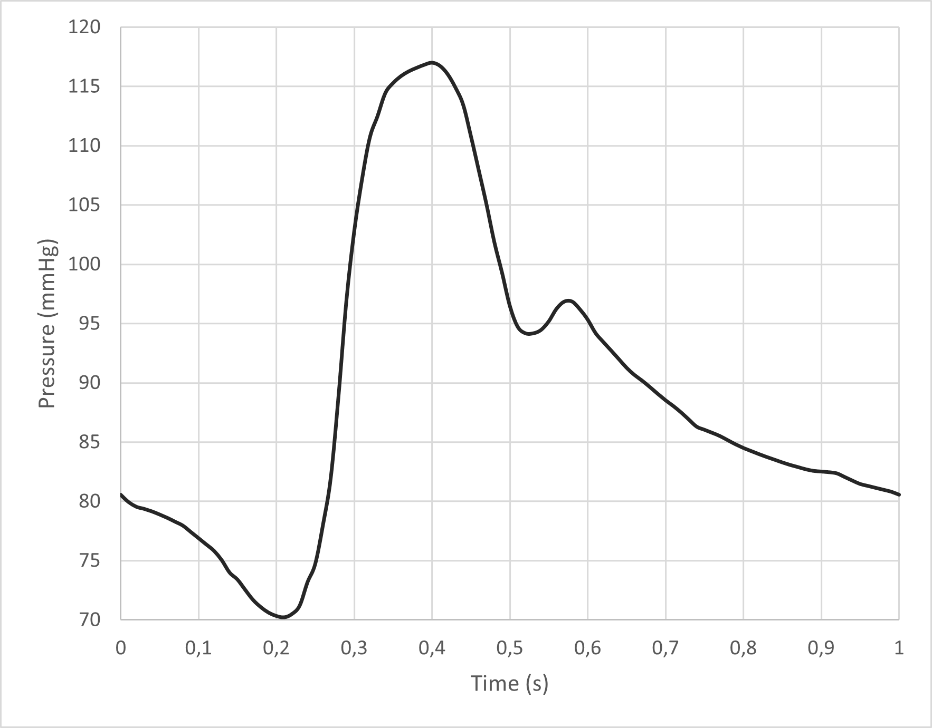
Основные уравнения и граничные условия

Slide 5
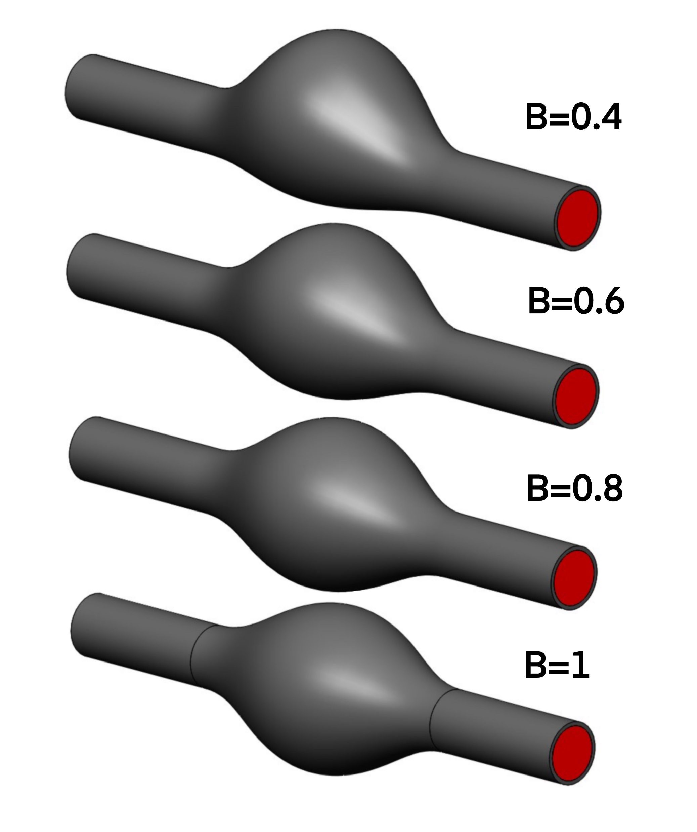
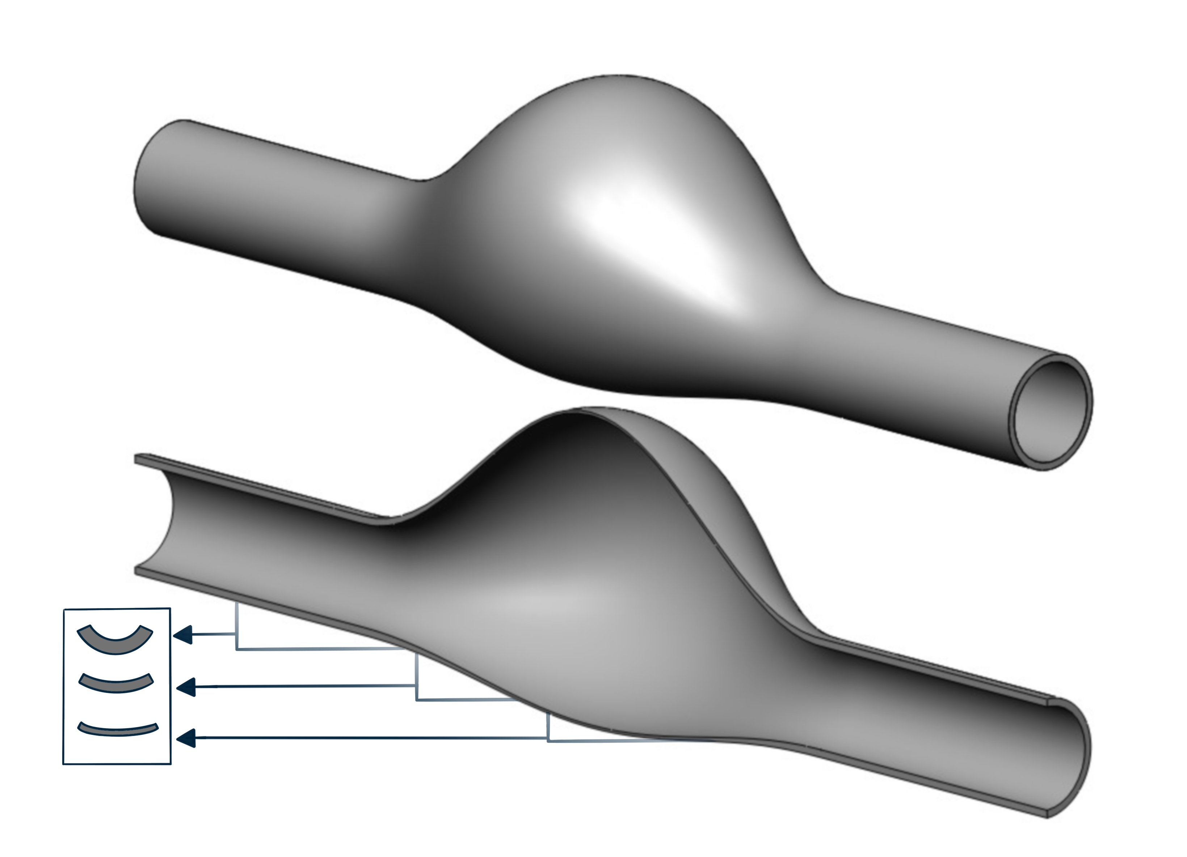
Создание геометрии

Slide 6
Создание сетки

Slide 7
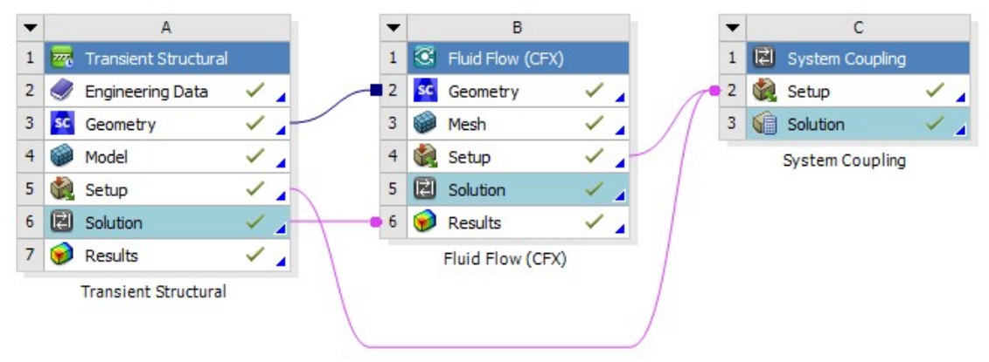
Модули Ansys

Slide 8
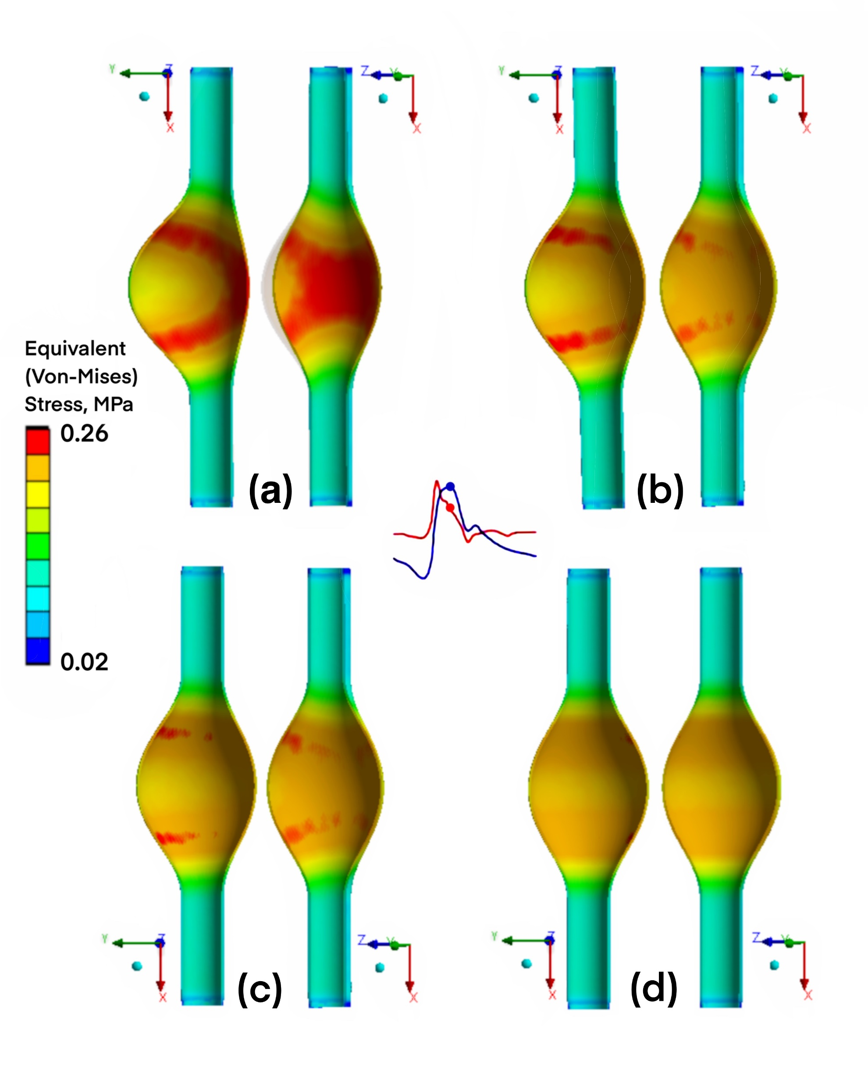
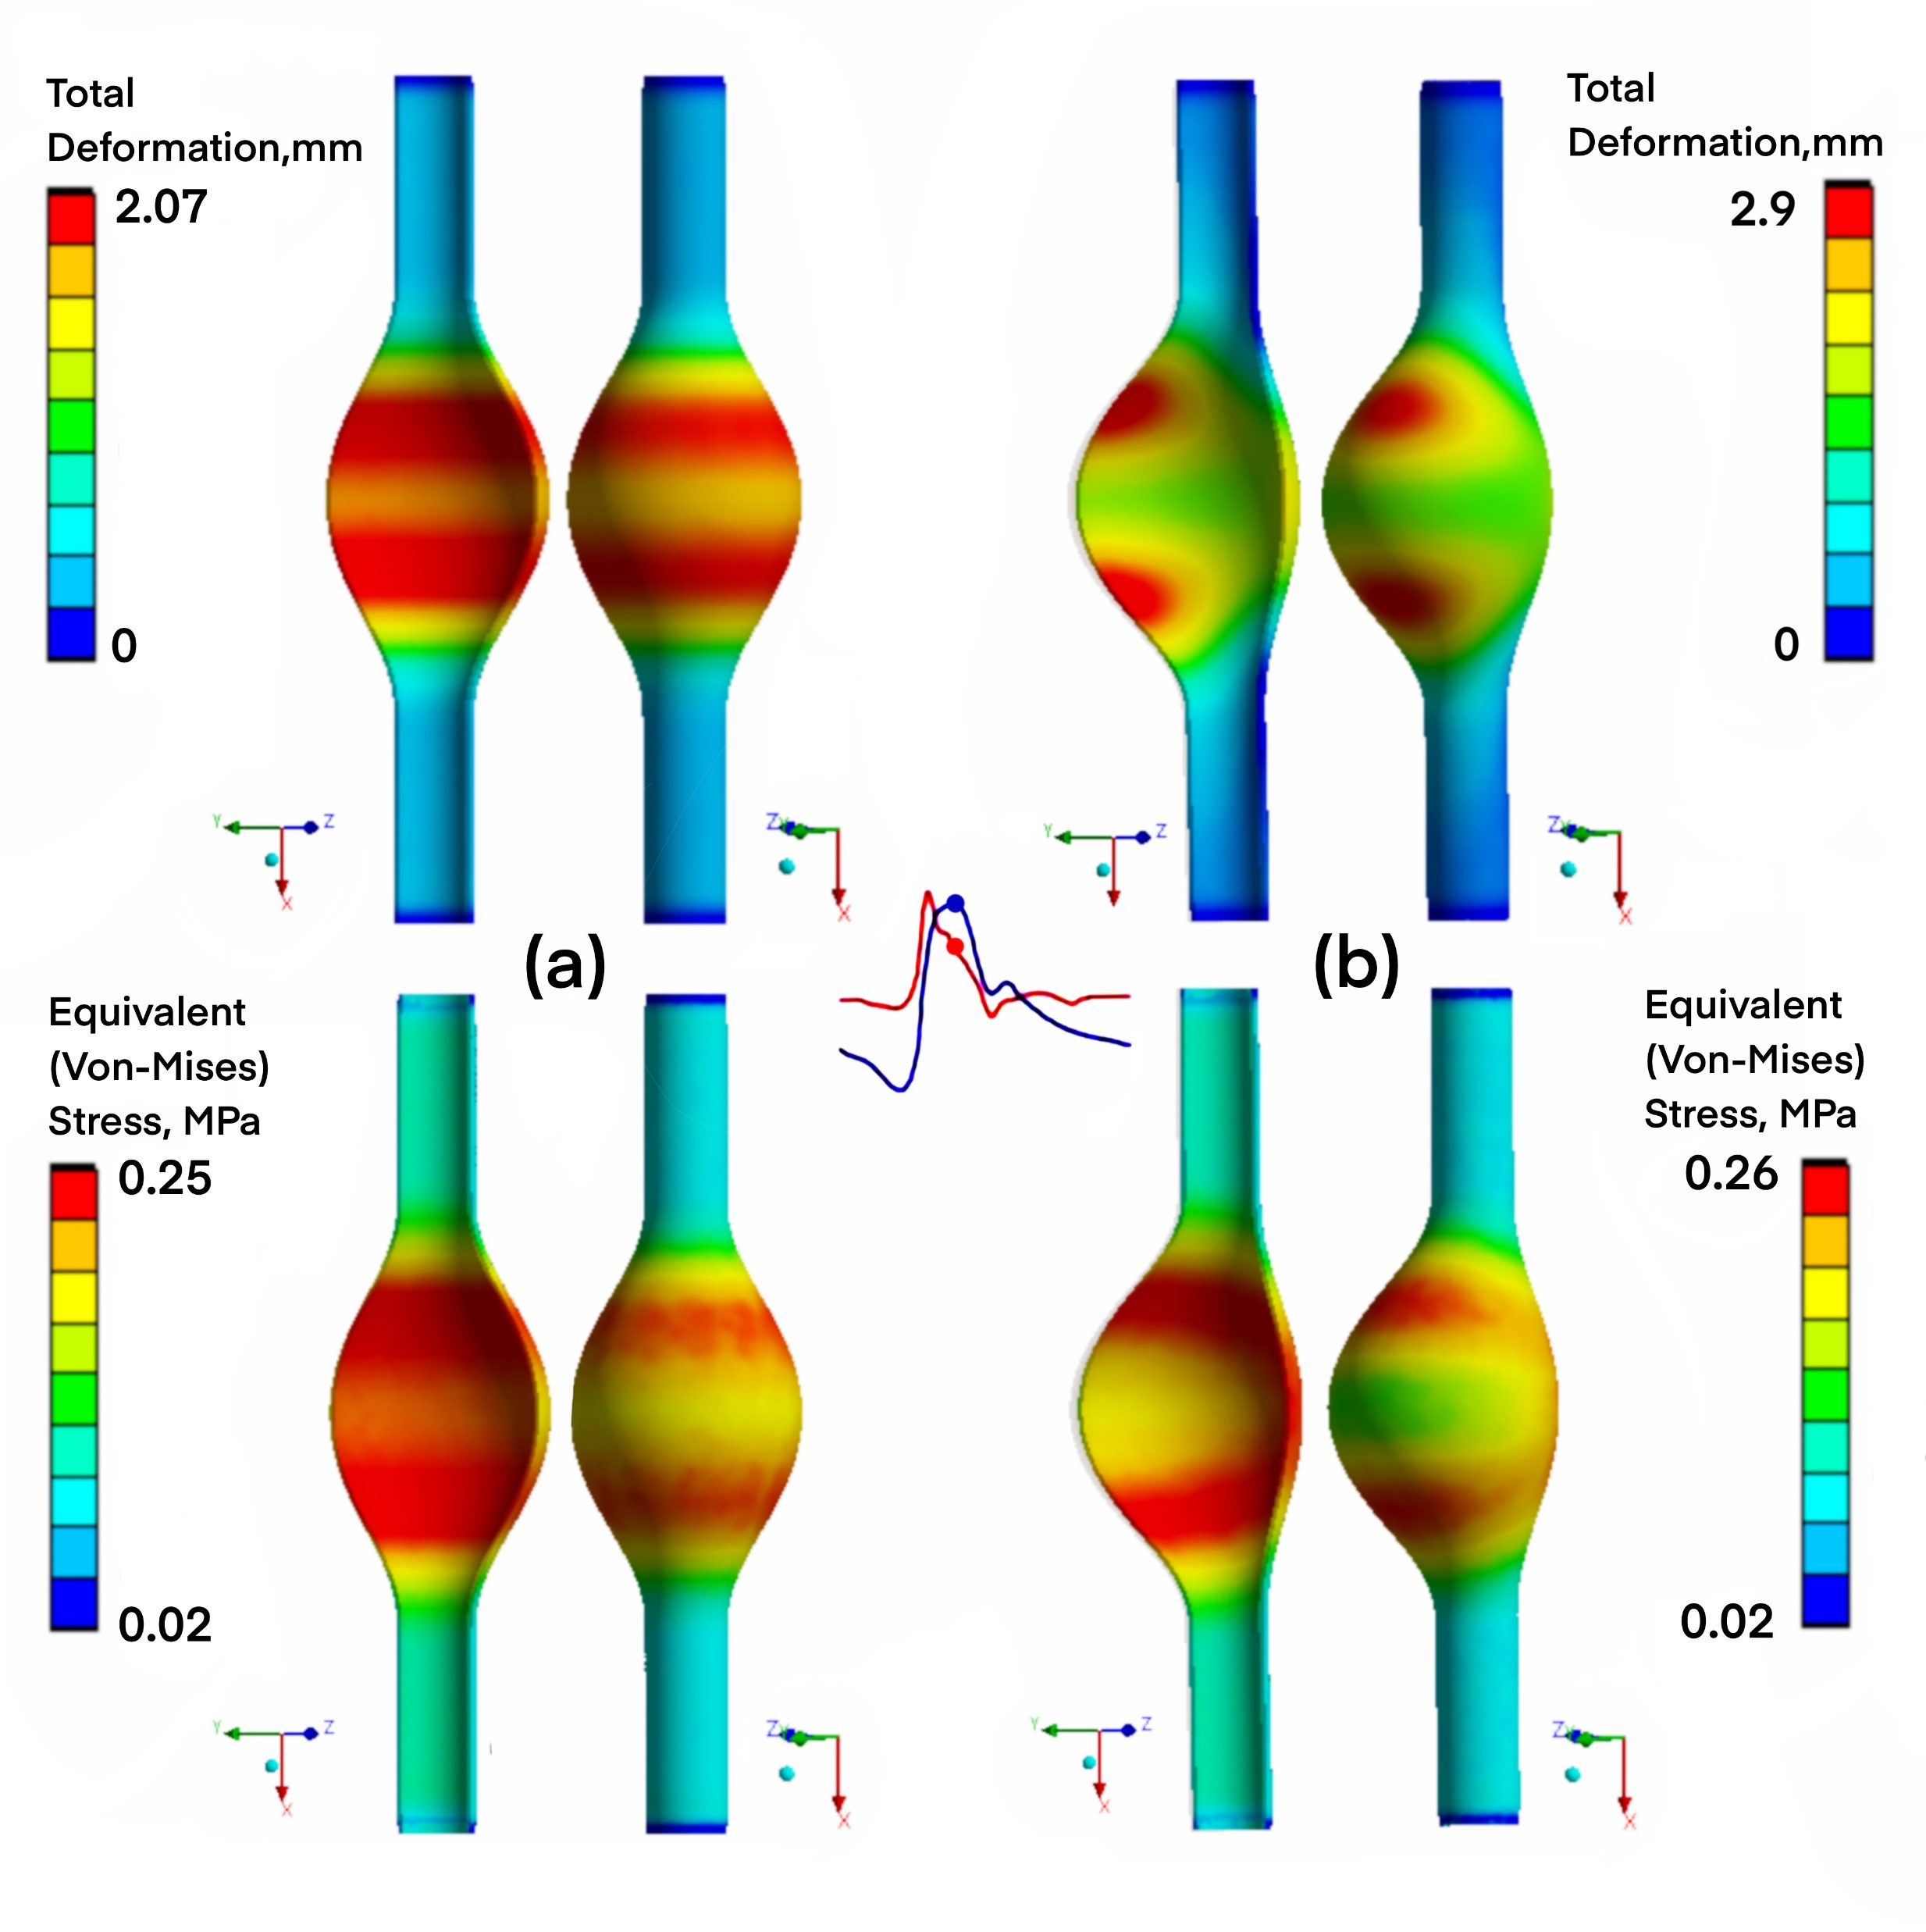
Эффект асимметрии

Slide 9
Эффект толщины стенок

Slide 10
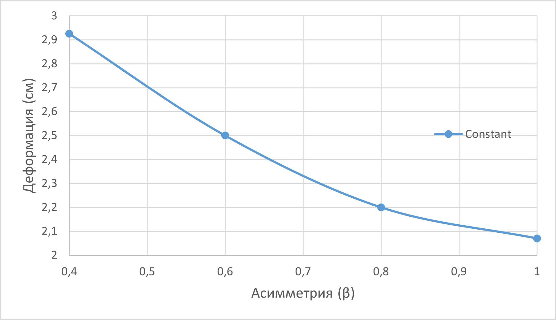
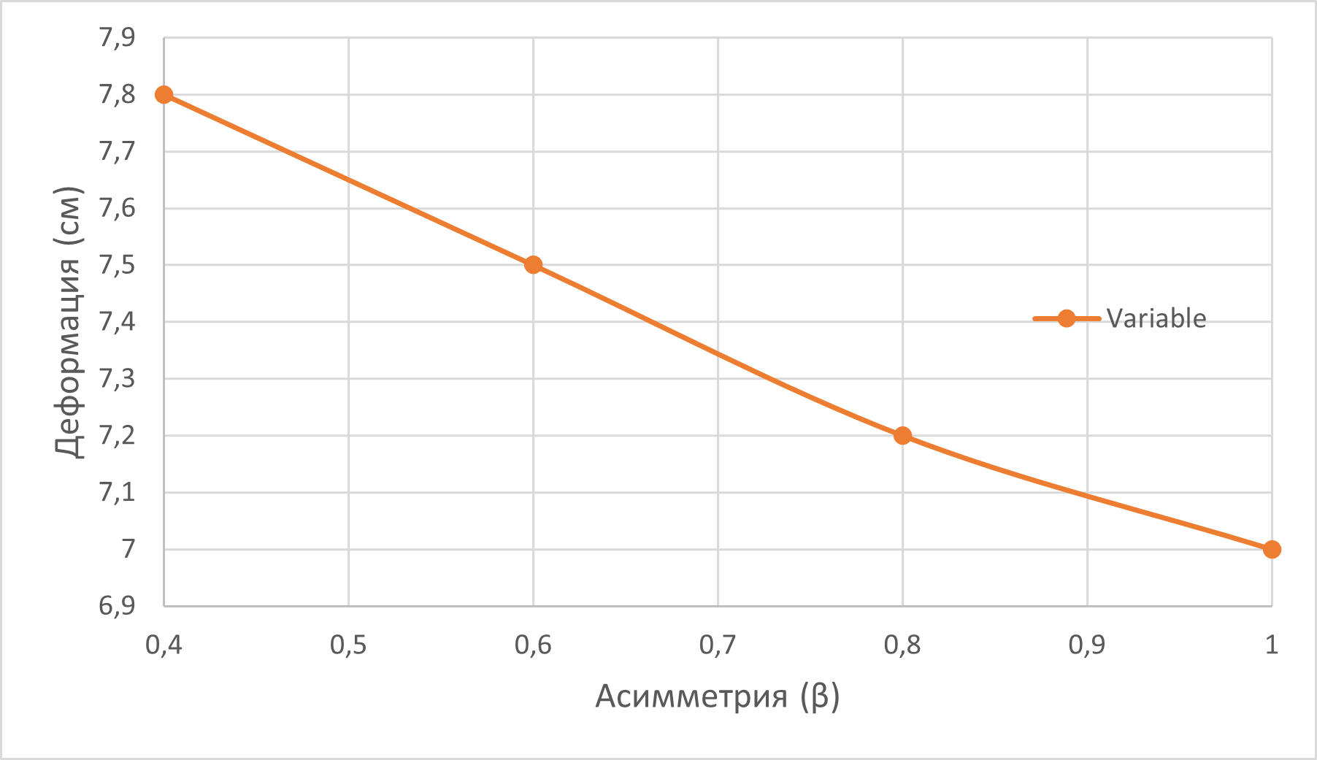
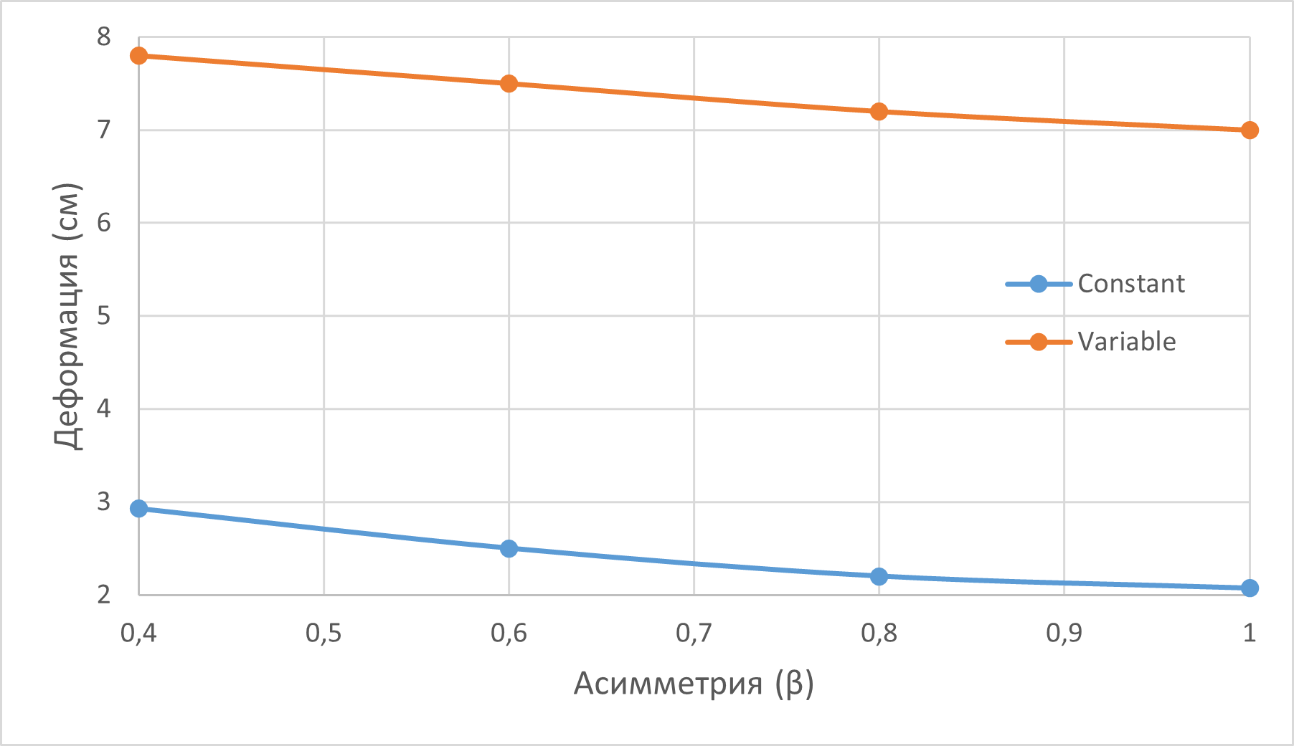
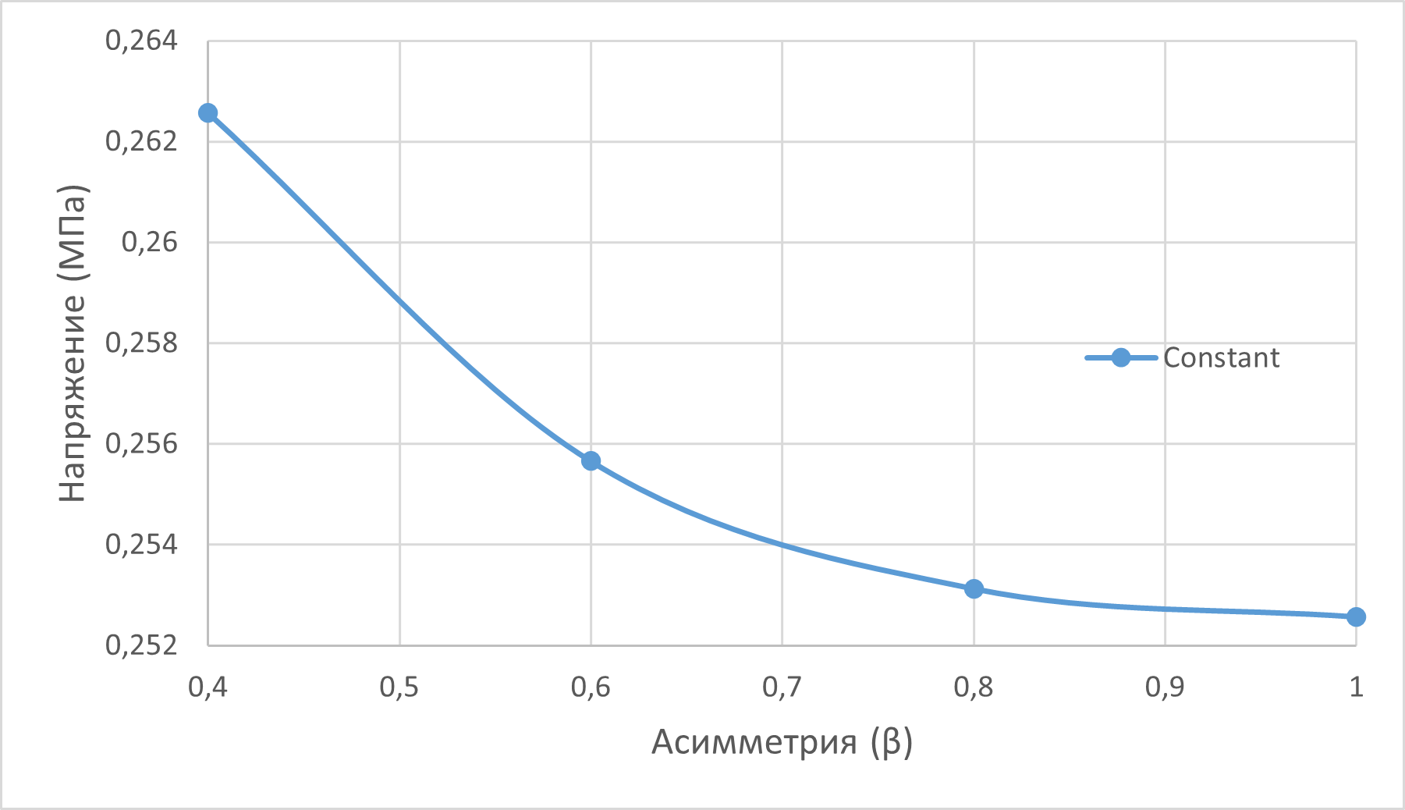
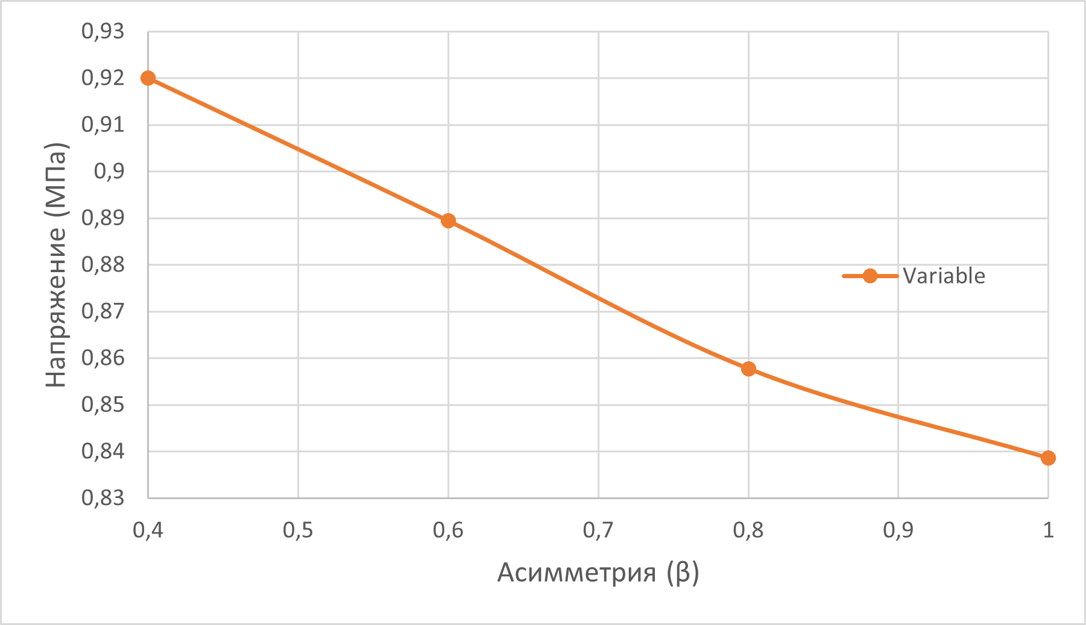
Обработка результатов

Slide 11
Заключение
Эта работа представляет собой численное исследование взаимодействия кровотока и стенок восьми моделей аневризм брюшной аорты для прогнозирования напряжений в артерии как средства неинвазивной оценки потенциала её разрыва.
В веретенообразной AБA, для которой локальная толщина стенки уменьшается обратно пропорционально локальному диаметру сосуда, пиковое напряжение стенки в 3,5 раза больше, чем при однородной толщине стенки. По аналогии, асимметричная выпуклость передней стенки, определяемая значением β = 0,4 в модели с однородной толщиной стенки, приводит к увеличению пикового напряжения стенки на 7% по сравнению с веретенообразной AБA.
При таком же максимальном диаметре истончение стенки оказывает более значительное влияние на сопутствующее повышение пикового напряжения стенки, чем асимметрия мешка аневризмы.

